Slide 1
ALIMENTAZIONE ELETTRICA
2
CONNESSIONI ELETTRICHE
ALIMENTAZIONE (230 V L2-L3-N)
(400 V L1-L2-L3-N)
N.B. PER ALIMENTAZIONI TRIFASE, SE FOSSE INVERTITA UNA FASE, IL CONTROLLO NON SI ALIMENTA

Slide 2
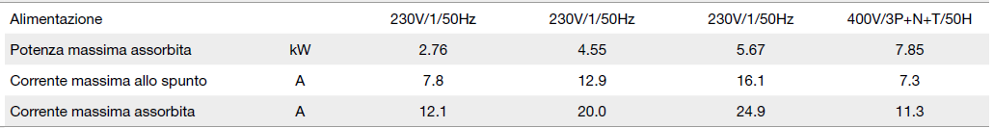
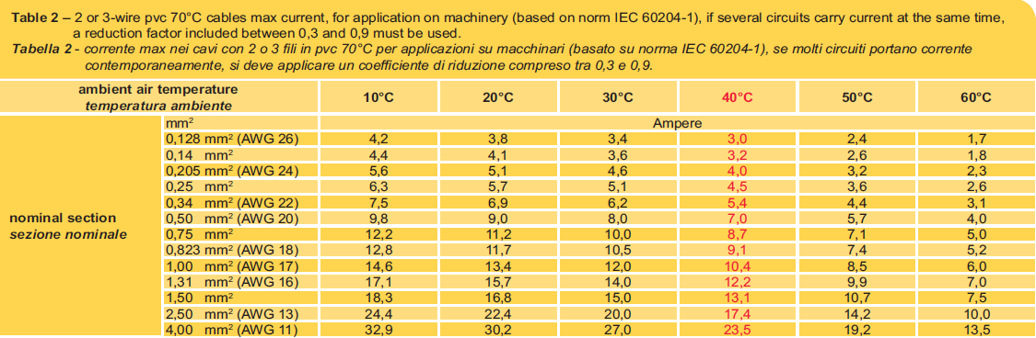
2
CONNESSIONI ELETTRICHE
SEZIONE CAVI 4mm² 6mm² 10mm²

Slide 3
MORSETTIERA
2
CONNESSIONI ELETTRICHE
RISORSE I/O IN MORSETTIERA UTENTE:
2 USCITE A CONTATTO DI SCAMBIO (IN TENSIONE) (12A, 230V)
5 USCITE DIGITALI (IN TENSIONE)
2 INGRESSI DIGITALI
1 INGRESSO 0-10V
ALTRO:
ALIMENTAZIONE 12 V TASTIERA REMOTA
SEGNALE MODBUS TASTIERA REMOTA

Slide 4
MORSETTIERA
2
CONNESSIONI ELETTRICHE
SEGNALE MODBUS + ALIMENTA-ZIONE TASTIERA REMOTA
2 INGRESSI ANALOGICO / DIGITALI (ES. SONDA BOLLITORE, SONDA MANDATA ACQUA, UMIDOSTATO)
ALIMENTAZIONE (230 V L2-L3-N)
(400 V L1-L2-L3-N)
2 USCITE DIGITALI 230 v A CONTATTO DI SCAMBIO

Slide 5
MORSETTIERA
2
CONNESSIONI ELETTRICHE
USCITA DIGITALE 230 V
2 USCITE DIGITALI 230 V
INGRESSO SEGNALE 0-10
INGRESSO DIGITALE

Slide 6
COMANDO ESTERNO ON-OFF
CONTATTO ABILITATO DI DEFAULT
2
MORSETTIERA
N.B. CON CONTATTO ON/OFF APERTO, IL DISPLAY VISUALIZZERA’ E00

Slide 7
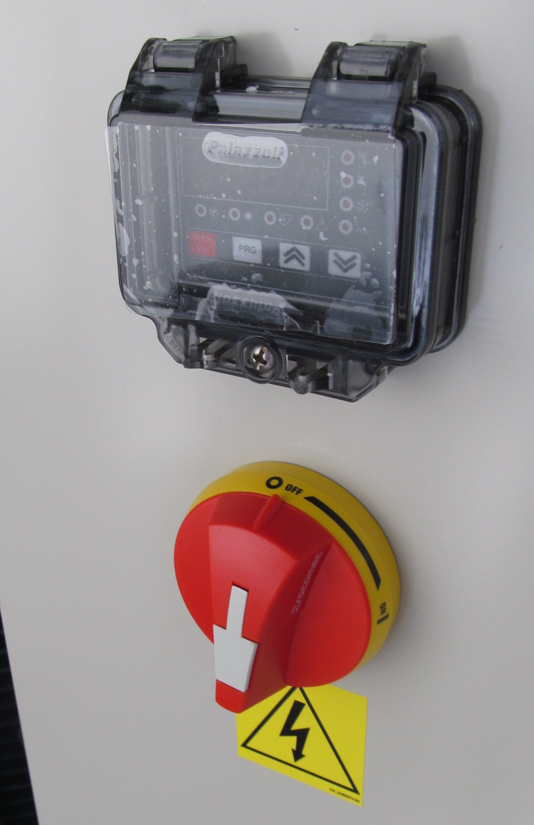
2
GAMMA HP_OWER
COMANDO DIGITALE DI SERIE

Slide 8
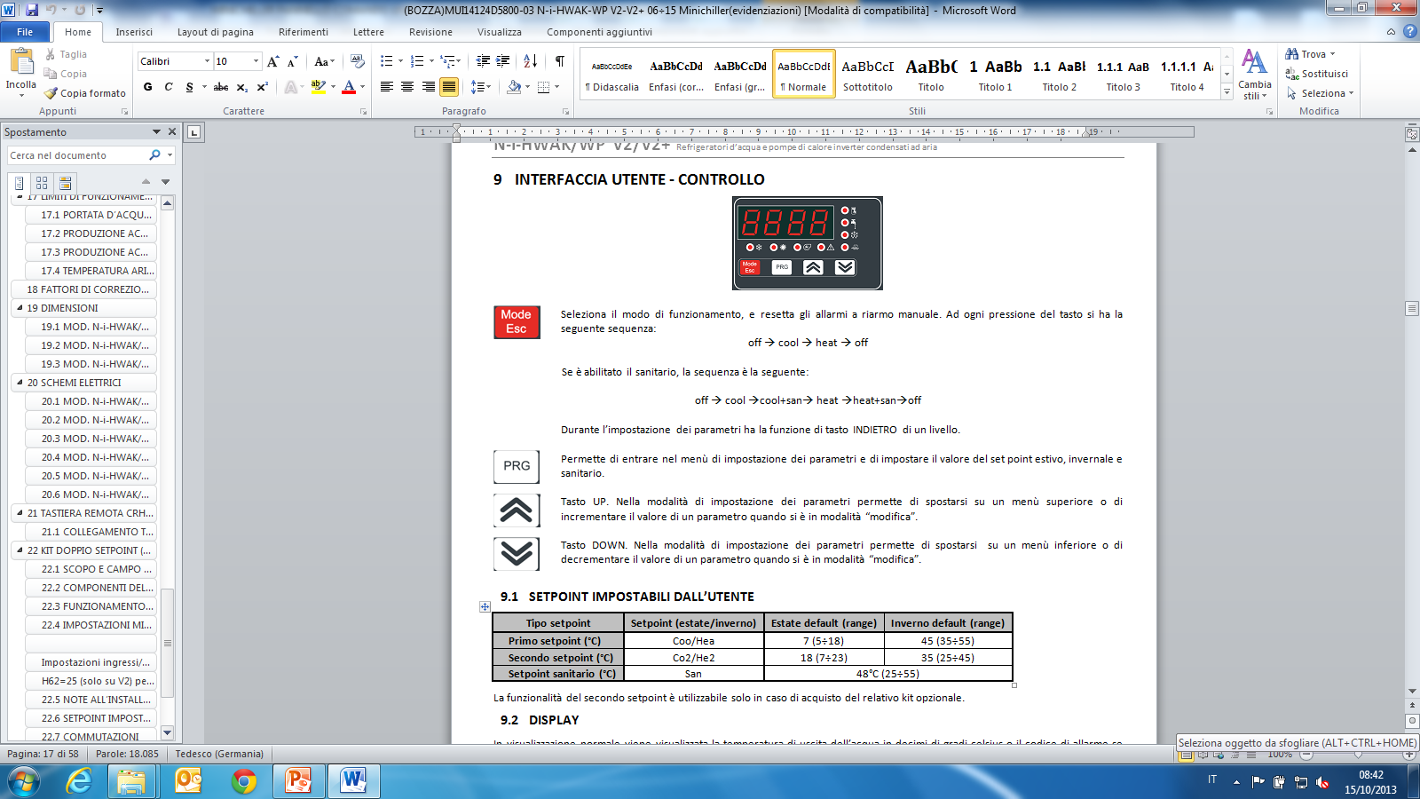
CONTROLLO DIGITALE
Password manutentore: 90 o 195
2
GAMMA HP_OWER

Slide 9
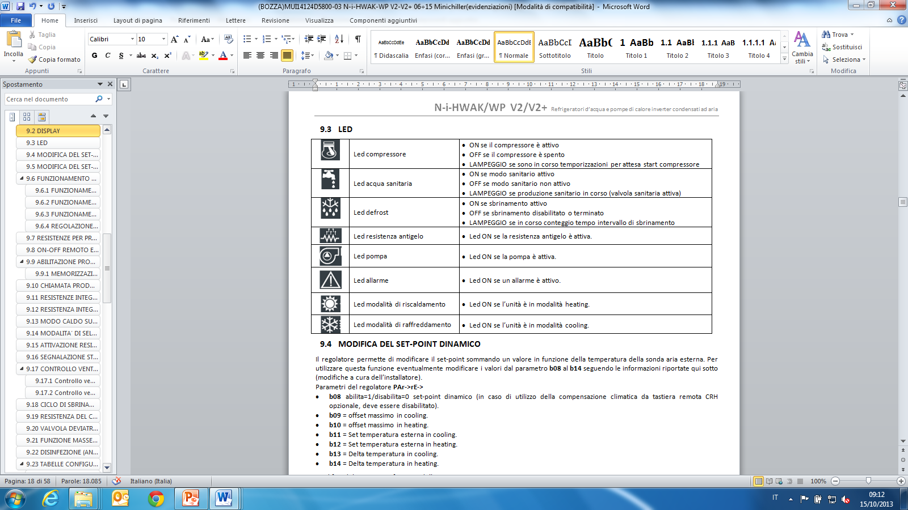
CONTROLLO DIGITALE
2
GAMMA HP_OWER

Slide 10
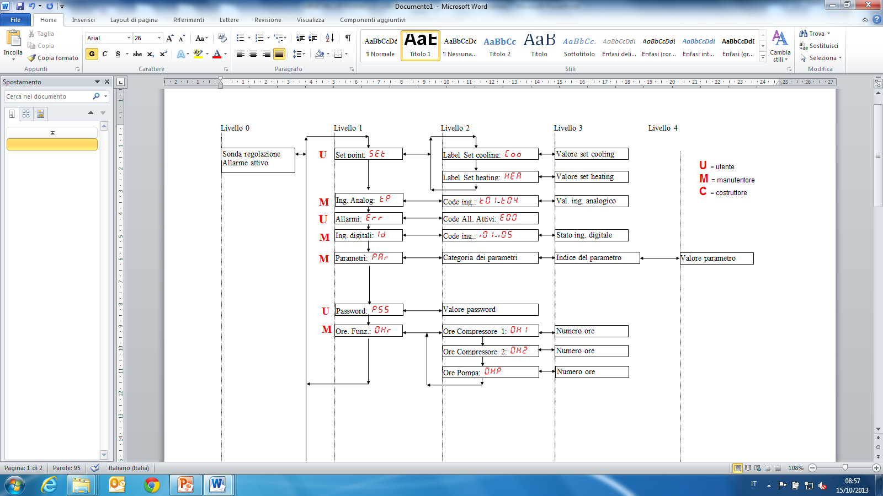
CONTROLLO DIGITALE
U = sempre visibile , M = visibile se inserita la password manutentore

Slide 11
SET POINT (SEt)
2
CONTROLLO DIGITALE
SET POINT °C | INVERNO HEA | ESTATE COO
1 | 45 (35 – 55/57) | 7 (5-18)
2 | 35 (25-45) | 18 (7-23)

Slide 12
CONTROLLO DIGITALE

Slide 13
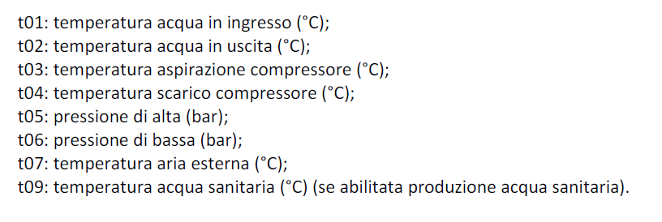
INGRESSI ANALOGICI (tP)
2
CONTROLLO DIGITALE

Slide 14
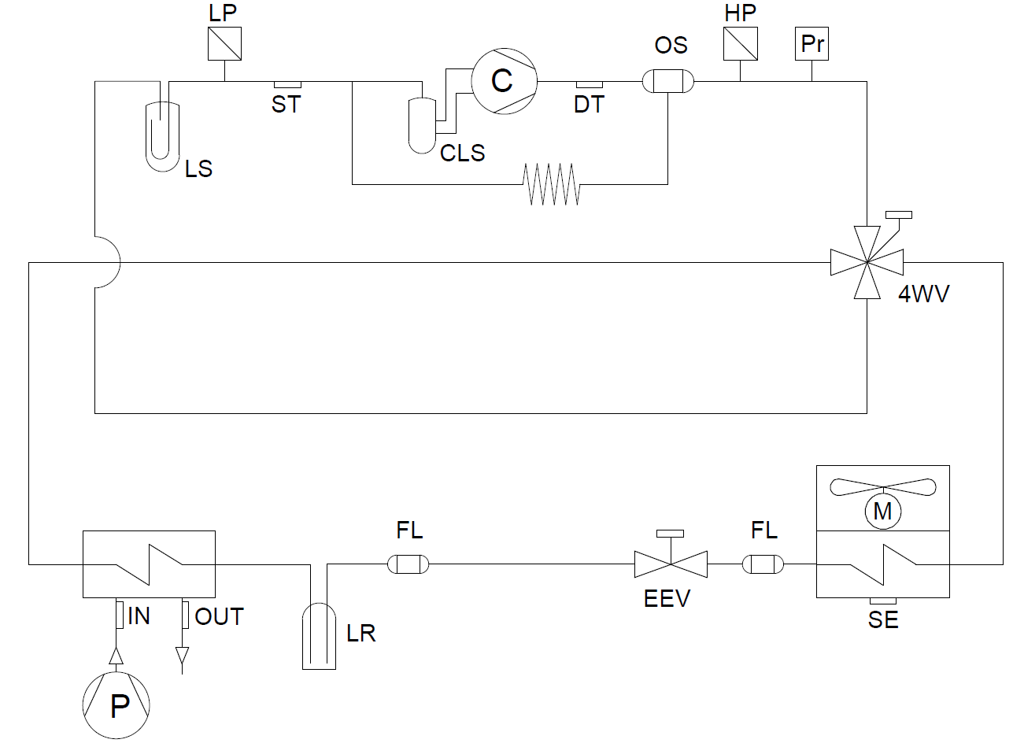
INGRESSI ANALOGICI (tP)
t06
t05
t03
t04
2
CONTROLLO DIGITALE
t01
t02
t07

Slide 15
CONTROLLO DIGITALE

Slide 16
PARAMETRI (PAr)
DESCRIZIONE | CODICE DI IDENTIFICAZIONE DEL GRUPPO | INDICE DEL PARAMETRO
Configurazione | CnF | H01-
Compressore | CP | C01-
Ventilatore | FAn | F01-
Allarmi | ALL | A01-
Regolazione | Re | b01-
Pompa | PUP | P01-
Resistenze elettriche | Fro | r01-
Sbrinamento | dFr | d01-
Valvola elettronica | EEu | U01-
Offset | OFF | o01-
2
CONTROLLO DIGITALE

Slide 17
PARAMETRI (PAr)
DESCRIZIONE | CODICE IDENTIFICATIVO DEL GRUPPO | INDICE DEL PARAMETRO
Configurazione | CnF | H-
Compressore | CP | C-
Ventilatore | FAn | F-
Allarmi | ALL | A-
Regolazione | Re | b-
Pompa | PUP | P-
Resistenze elettriche | Fro | r-
Sbrinamento | dFr | d-
Valvola elettronica | EEu | U-
Offset | OFF | o-
Valvola miscelatrice | rAd | i-
Solare | SUn | S-
Preparatore ACS | AcS | Ac-
Hz massimi | LbH | L-
2
CONTROLLO DIGITALE

Slide 18
PARAMETRI (PAr): CONFIGURAZIONI (CnF)
CONFIGURAZIONE SISTEMA TRAMITE PARAMETRI H
ABILITARE/ MODIFICA INGRESSI/PORTE IN MORESETTIERA
2
CONTROLLO DIGITALE

Slide 19
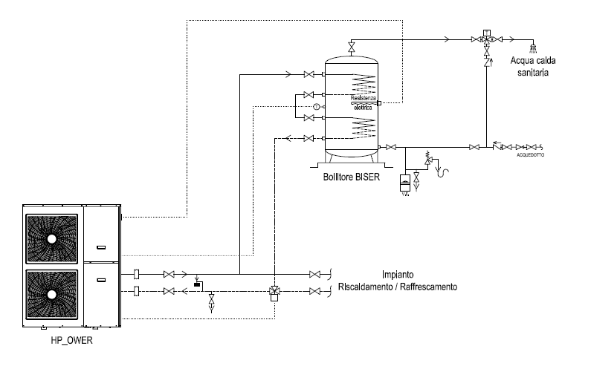
PARAMETRI (PAr): CONFIGURAZIONI (CnF)
ABILITAZIONE PREPARAZIONE ACS
2
CONTROLLO DIGITALE

Slide 20
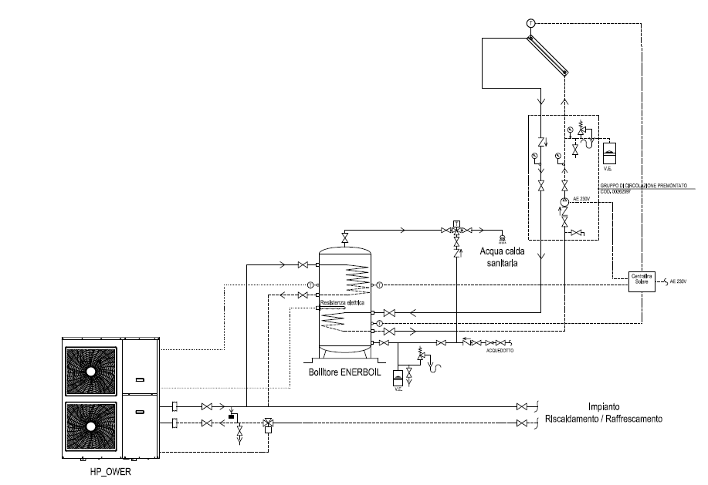
COMANDO DIGITALE: PREPARAZIONE ACS E GESTIONE RESISTENZA ELETTRICA

Slide 21
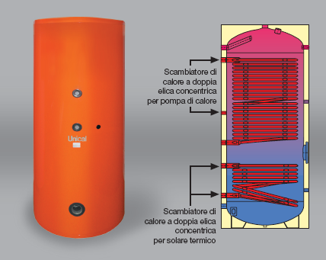
2
GAMMA HP_OWER
PRODUZIONE ACS CON BOLLITORI ENERBOIL
Notes:
21

Slide 22
2
GAMMA HP_OWER
PRODUZIONE ACS CON BOLLITORI ENERBOIL
SCAMBIATORI A DOPPIA ELICA CONCENTRICA
MAGGIORE SUPERFICIE DI SCAMBIO
CONNESSIONE COMBINATA POMPA DI CALORE – SOLARE TERMICO
Notes:
22

Slide 23
2
GAMMA HP_OWER
LA GAMMA
ENERBOIL 300
SUPERFICIE SCAMBIATORE SUPERIORE: 3,7 MQ (LA STESSA DI UN PUFFER 2000)
SCAMBIATORE INFERIORE: 1,2 MQ PER SOLARE
Notes:
23

Slide 24
2
GAMMA HP_OWER
BOLLITORI ENERBOIL: LA GAMMA
ENERBOIL 500
SUPERFICIE SCAMBIATORE SUPERIORE: 5,2 MQ (LA STESSA DI UN PUFFER 4000)
SCAMBIATORE INFERIORE: 1,8 MQ PER SOLARE
Notes:
24

Slide 25
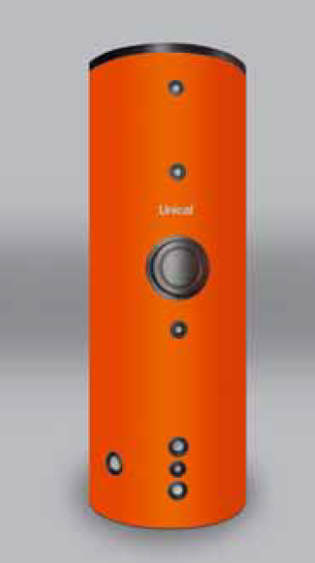
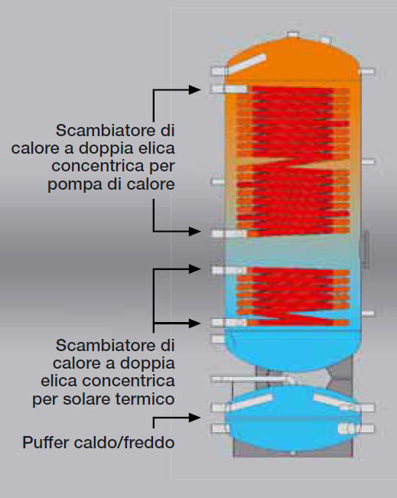
4
GAMMA HP_OWER
PRODUZIONE ACS CON BOLLITORI ENERBOIL PLUS
Notes:
25

Slide 26
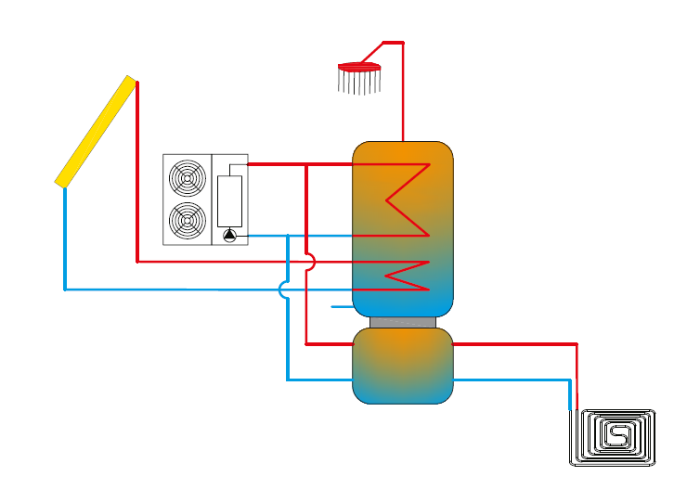
4
GAMMA HP_OWER
PRODUZIONE ACS CON BOLLITORI ENERBOIL PLUS
Notes:
26

Slide 27
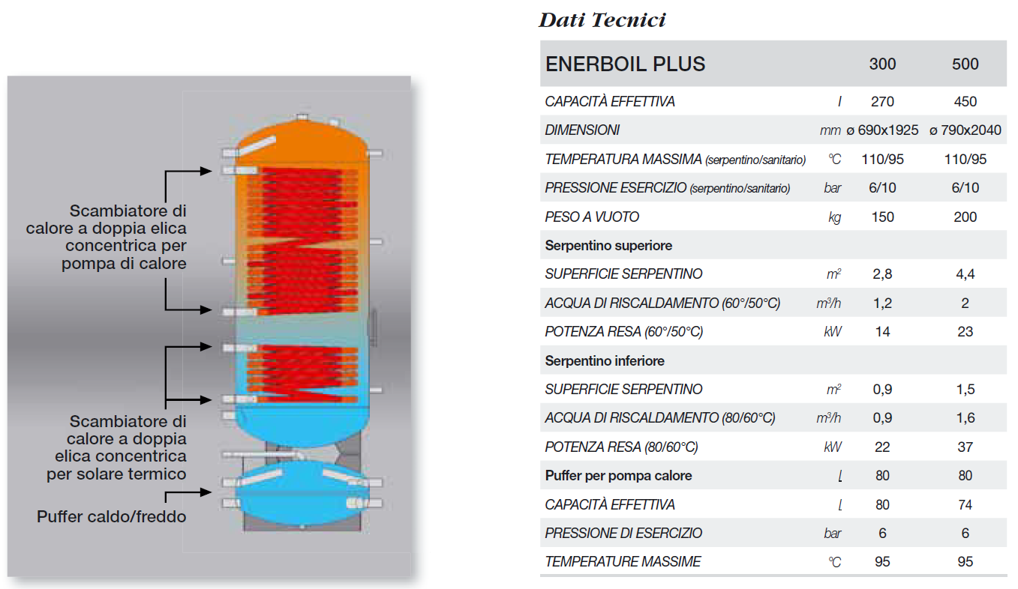
4
GAMMA HP_OWER
PRODUZIONE ACS CON BOLLITORI ENERBOIL PLUS
Notes:
27

Slide 28
PARAMETRI (PAr): CONFIGURAZIONI (CnF)
ABILITAZIONE PREPARAZIONE ACS
2
CONTROLLO DIGITALE

Slide 29
PARAMETRI (PAr): CONFIGURAZIONI (CnF)
ABILITAZIONE PREPARAZIONE ACS
CONFIGURAZIONE SISTEMA TRAMITE PARAMETRI H
ABILITARE LA SONDA BOLLITORE
2
CONTROLLO DIGITALE
ABILITARE IN MORSETTIERA ALIMENTAZIONE 3 VIE
CONNETTERE IN MORSETTIERA SONDA BOLLITORE
CONNETTERE IN MORSETTIERA ALIMENTAZIONE VALVOLA DEVITRICE
IMPOSTARE SET POINT ACS

Slide 30
ABILITAZIONE PREPARAZIONE ACS
ABILITARE FUNZIONE ACS
PARAMETRO H10 = 1 (DEFAULT H10=0)
ABILITARE LA SONDA BOLLITORE
2
CONTROLLO DIGITALE
PARAMETRO H20 = 6 (DEFAULT H20=0), MORSETTI SAN-SAN
MORSETTIERA ALIMENTAZIONE 3 VIE (Già ABILITATO)
PARAMETRO H61 = 6 (DEFAULT H61=6), MORSETTI NC1,N1, NO1

Slide 31
ABILITAZIONE PREPARAZIONE ACS
2
CONTROLLO DIGITALE
VALVOLA 3 VIE
SONDA SANITARIO
Commutazione valvola a 3 vie lato bollitore sanitario con fase al morsetto N01
Commutazione valvola a 3 vie lato “utenza” con fase al morsetto NC1

Slide 32
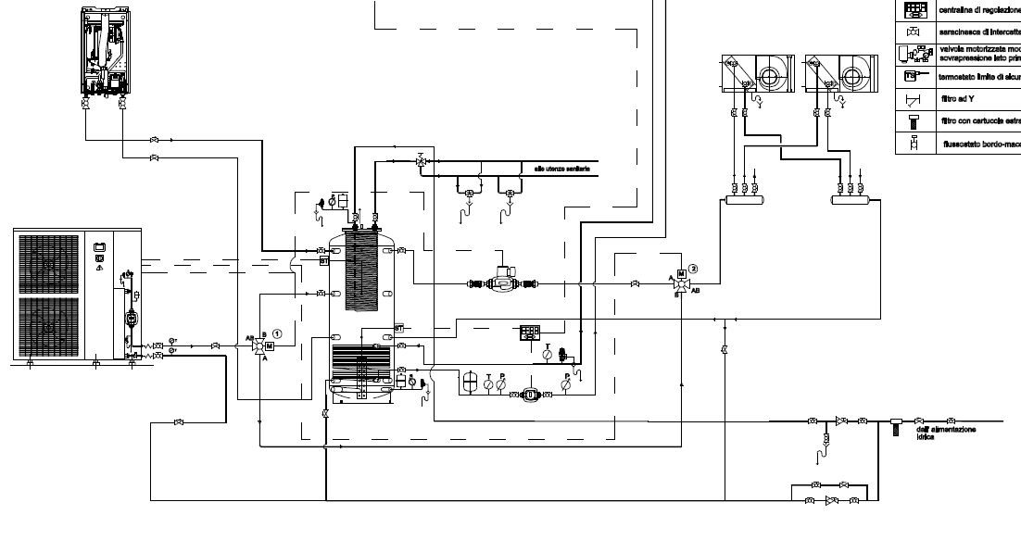
ABILITAZIONE ACS
ACCUMULO COMBINATO
2
CONTROLLO DIGITALE

Slide 33
ABILITAZIONE ACS
ACCUMULO COMBINATO
ABILITARE FUNZIONE ACS
PARAMETRO H10 = 1 (DEFAULT H10=0)
2
CONTROLLO DIGITALE
ABILITARE LA SONDA BOLLITORE
PARAMETRO H20 = 6 (DEFAULT H20=0), MORSETTI SAN-SAN
ABILITARE FUNZIONE ACCUMULO COMBINATO
PARAMETRO H83 = 1 (DEFAULT H83=0)
N.B. La valvola 3 vie verrà mantenuta commutata lato accumulo sia in modalità riscaldamento, sia sanitario (morsetti NC1, N, N01)

Slide 34
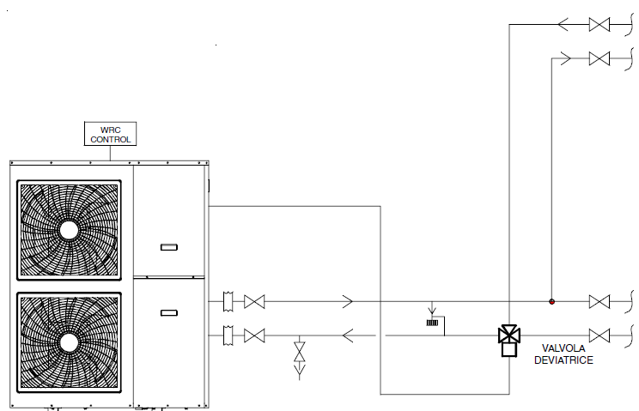
SEGNALAZIONE STAGIONE IMPIANTO
USCITA IN TENSIONE
2
CONTROLLO DIGITALE
IMPIANTO
RAFFRESCAMENTO
IMPIANTO
RISCALDAMENTO

Slide 35
SEGNALAZIONE STAGIONE IMPIANTO
USCITE IN TENSIONE CONFIGURABILI
2
CONTROLLO DIGITALE
N.B. Le uscite saranno in tensione per il funzionamento raffrescamento.

Slide 36
SEGNALAZIONE STAGIONE IMPIANTO
USCITE IN TENSIONE CONFIGURABILI
ABILITAZIONE MORSETTI AEHN-AEH
2
CONTROLLO DIGITALE
PARAMETRO H58 = 31
OPPURE ABILITAZIONE MORSETTI NO1-N
PARAMETRO H61 = 31
OPPURE ABILITAZIONE MORSETTI DO4N-DO4
PARAMETRO H59 = 31
OPPURE ABILITAZIONE MORSETTI DO5N-DO5
PARAMETRO H60 = 31

Slide 37
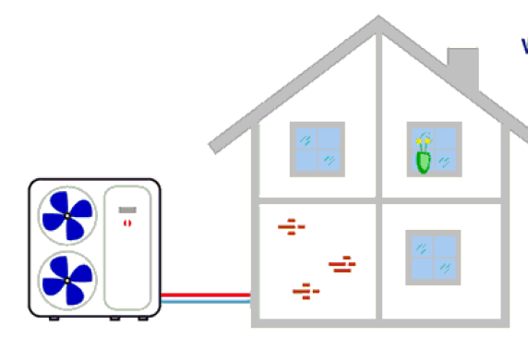
COMANDO ESTERNO ESTATE INVERNO
2
CONTROLLO DIGITALE
COMANDO ESTATE/INVERNO

Slide 38
COMANDO ESTERNO ESTATE INVERNO
ABILITAZIONE H76 = 1, DEFAULT = 0
CONNESSIONE COMMUTATORE MORSETTI SW-SW
CONTATTO CHIUSO: «COOL», RAFFRESCAMENTO
CONTATTO APERTO: «HEAT», RISCALDAMENTO
2
CONTROLLO DIGITALE

Slide 39
DOPPIO SET POINT (SEt)
SET POINT °C | INVERNO HEA | ESTATE COO
1 | 45 (35 – 57) | 7 (5-18)
2 | 35 (25-45) | 18 (7-23)
2
CONTROLLO DIGITALE
PERMETTE DI GESTIRE 2 MANDATE A TEMPERATURE DIFFERENTI
PERMETTE DI GESTIRE DEUMIDIFICAZIONE TRAMITE CIRCUITO DEDICATO

Slide 40
DOPPIO SET POINT (SEt)
ABILITAZIONE DOPPIO SET POINT
ABILITARE PARAMETRO H82:
PARAMETRO H82 = 0 (DEFAULT) DOPPIO SET POINT CON CONTROLLO TOUCH SCREEN ESTERNO
2
CONTROLLO DIGITALE
PARAMETRO H82 = 1 MODALITA’ CLASSICA
PARAMETRO H82 = 2 DOPPIO SET POINT IN ESTATE
PARAMETRO H82 = 3 DOPPIO SET POINT IN INVERNO
PARAMETRO H82 = 4 DOPPIO SET POINT ATTIVO SIA IN INVERNO CHE IN ESTATE

Slide 41
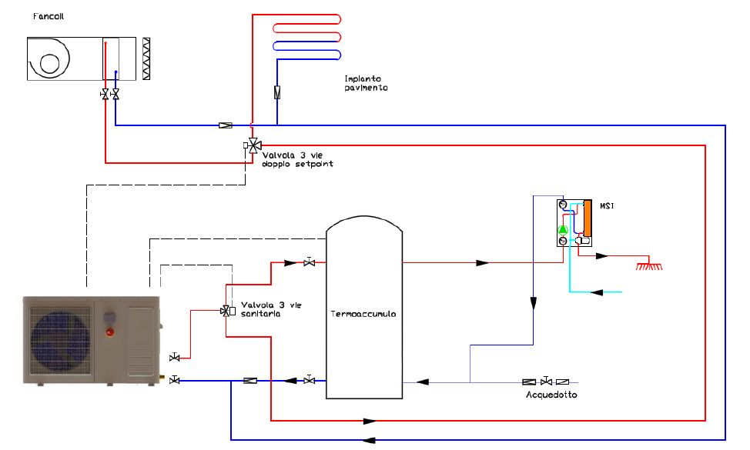
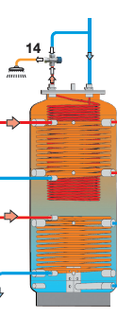
DOPPIO SET POINT (SEt)
ESEMPIO
UMIDOSTATO O TERMOSTATO
2
CONTROLLO DIGITALE

Slide 42
DOPPIO SET POINT (SEt)
SET POINT °C | INVERNO HEA | ESTATE COO
1 | 45 (35 – 57) | 7 (5-18)
2 | 35 (25-45) | 18 (7-23)
2
CONTROLLO DIGITALE
IMPOSTARE I DOPPI SET POINT
ABILITARE INGRESSO UMIDOSTATO/TERMOSTATO IN MORSETTIERA (SE-SE) TRAMITE PARAMETRO H44 = 26
ABILITARE USCITA IN TENSIONE IN MORSETTIERA (DO5N-DO5) PER VALVOLA 3 VIE CON PARAMETRO H60=25

Slide 43
CONNESSIONE MORSETTIERA
2
CONTROLLO DIGITALE
TERMOSTATO / UMIDOSTATO
VALVOLA 3 VIE

Slide 44
Par. Reg:SET POINT DINAMICO
ABILITAZIONE: b08= 1 (DEFAULT = 0)
RAFFREDD.
RISCALD.
2
CONTROLLO DIGITALE
b09 = offset in cooling.
b11 = Set temperatura esterna in cooling.
b13 = Delta temperatura in cooling.
b10 = offset in heating.
b12 = Set temperatura esterna in heating.
b14 = Delta temperatura in heating.

Slide 45
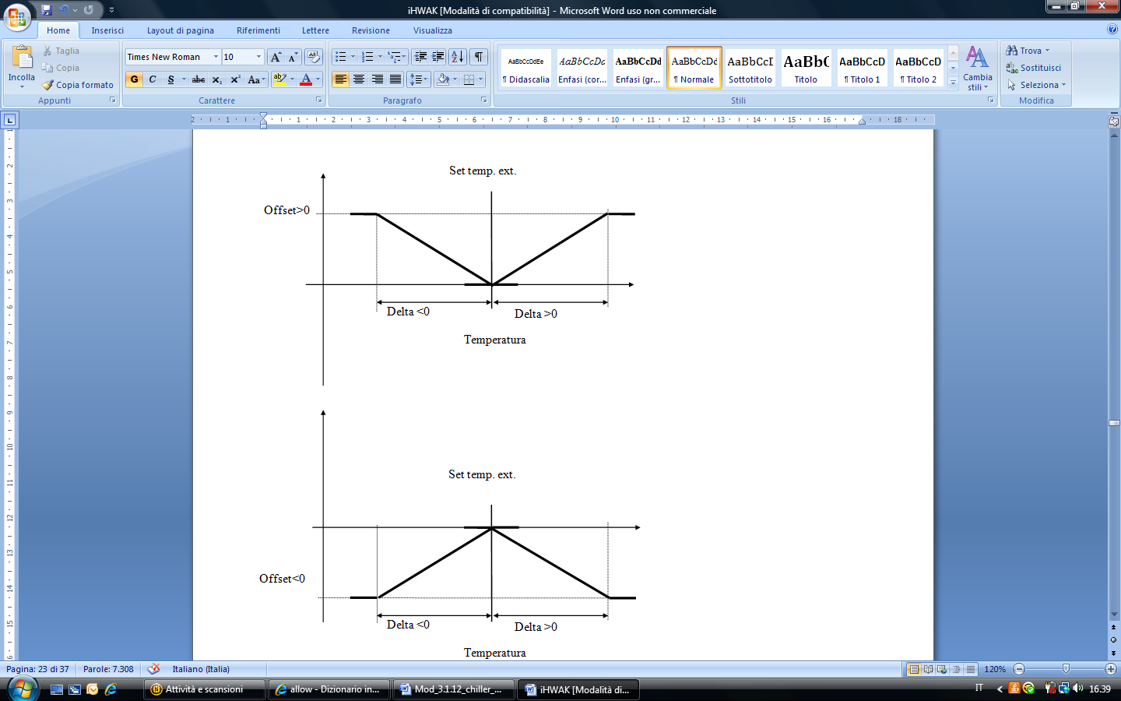
SET POINT DINAMICO
T. Out H2O
ES. RISCALDAMENTO
2
CONTROLLO DIGITALE
T. Ext.

Slide 46
SET POINT DINAMICO
T. Out H2O
ES. RISCALDAMENTO
2
CONTROLLO DIGITALE
b12 = 2° C
15° C
Set Point 45°C
b10 = 10° C
Set Point 35°C
b14 = 13° C
T. Ext.

Slide 47

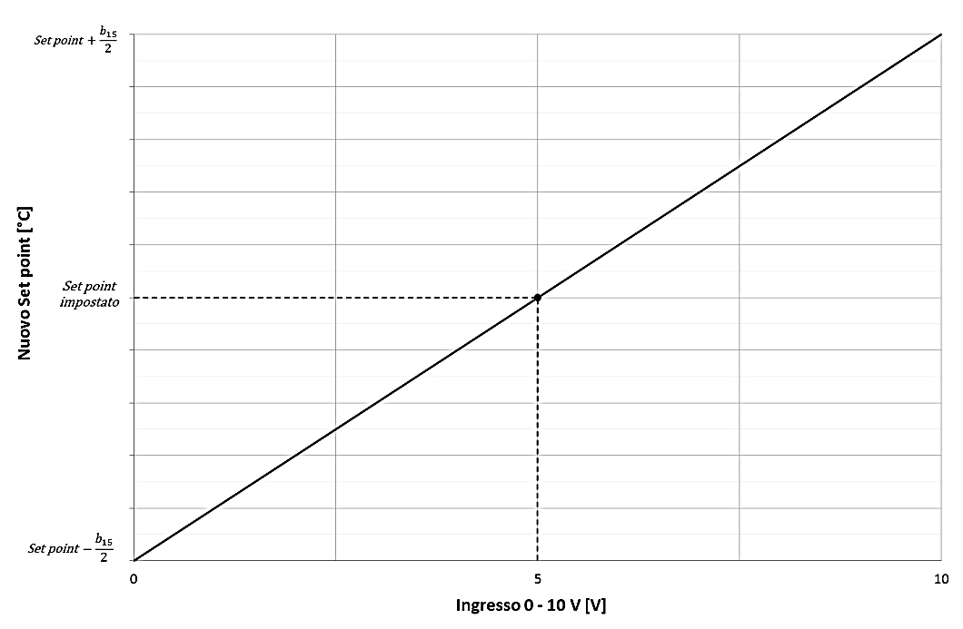

COMANDO ESTERNO 0-10 V
ABILITAZIONE: H21 =40
IMPOSTARE VALORE b15 (0-10), default = 5
2
CONTROLLO DIGITALE

Slide 48
COMANDO ESTERNO 0-10 V
Esempio: b15= 6
43°C
2
CONTROLLO DIGITALE
40°C
37°C

Slide 49
COMANDO ESTERNO 0-10 V
CONNESSIONE IN MORSETTIERA
2
CONTROLLO DIGITALE
0 – 10 V
N.B. In modalità COOL il valore di b15 NON deve assumere valori tali per cui il set point possa scendere al di sotto dei 5°C , soglia attivazione antigelo.

Slide 50
COMANDO CIRCOLATORE
ATTIVAZIONE:
CHIAMATA DA TERMOREGOLATORE
PARAMETRO P03 = 1 (DEFAULT)
2
CONTROLLO DIGITALE
CHIAMATA DA TERMOREGOLATORE CON ATTIVAZIONE PERIODICA
PARAMETRO P03 = 1, P16=? , P17=?
FUNZIONAMENTO IN CONTINUO
PARAMETRO P03 = 0

Slide 51
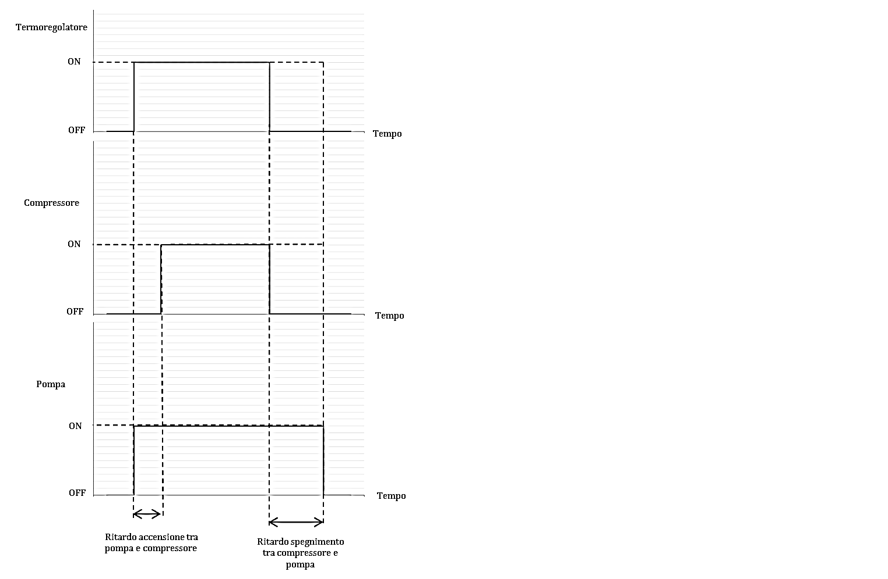
COMANDO CIRCOLATORE
1
CHIAMATA DA TERMOREGOLATORE
1. RITARDO DI 140secondi tra richiesta e circolatore on
2
CONTROLLO DIGITALE
Commutazione 4 vie lato idraulico
2. RITARDO DI 120secondi circolatore on e compressore on
2
3
3. RITARDO DI 120secondi tra compressore off e circolatore off (P02=60)

Slide 52
COMANDO CIRCOLATORE
ATTIVAZIONE:
CHIAMATA DA TERMOREGOLATORE CON ATTIVAZIONE PERIODICA
PARAMETRO P03 = 1, P16=? , P17=?
2
CONTROLLO DIGITALE
P16: INTERVALLO TRA 2 ATTIVAZIONI (MINUTI)
P17: TEMPO FUNZIONAMENTO POMPA IN MODALITA’ PERIODICA (SECONDI)

Slide 53
COMANDO CIRCOLATORE
ESEMPIO
CHIAMATA DA TERMOREGOLATORE CON ATTIVAZIONE PERIODICA
PARAMETRO P03 = 1, P16=600 , P17=5
2
CONTROLLO DIGITALE
ES. Termoregolatore off, dopo 10 ore di fermo pompa (P16= 600), la stessa si attiva 5 secondi (P17). Se trascorrono ancora 10 ore senza richiesta da termoregolatore, la pompa si riattiva 5 secondi.

Slide 54
COMANDO CIRCOLATORE
SEMPRE ATTIVO SE:
FUNZIONE ANTIGELO
PARAMETRO P04 = 5, P05= 2 (ISTERESI ANTIGELO)
ES. Se la temperatura di mandata < 5°C, si attiva il circolatore per T=4°C e si spegne se SI RAGGIUNGE T=7°C
2
CONTROLLO DIGITALE
RESISTENZE ANTIGELO ATTIVE
Kit resistenze su scambiatore a piastre+base unita’ esterna
Comando accensione parametro r02/r03, isteresi con parametro r06
SBRINAMENTO
Commutazione valvole sempre su impianto (no ACS)

Slide 55
COMANDO CIRCOLATORE
DISATTIVATO SE:
UNITA’ OFF
TERMOREGOLATORE OFF
2
CONTROLLO DIGITALE
ALLARME FLUSSOSTATO

Slide 56
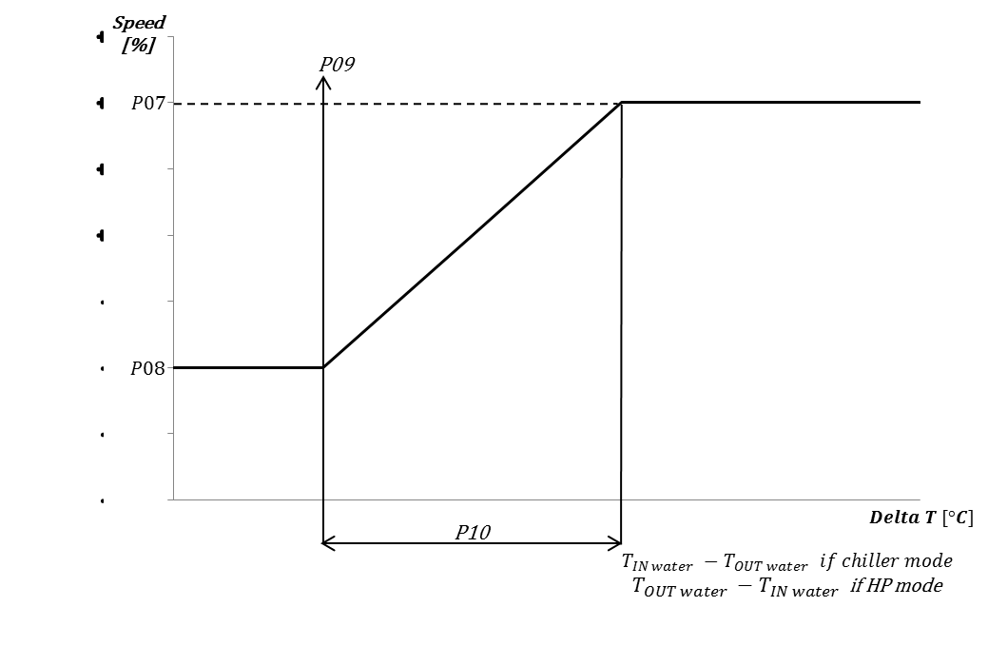
COMANDO CIRCOLATORE
REGOLAZIONE PROPORZIONALE
2
CONTROLLO DIGITALE

Slide 57
COMANDO CIRCOLATORE
REGOLAZIONE PROPORZIONALE
P07 = VELOCITA’ MAX POMPA (100%)
P08 = VELOCITA’ MIN POMPA (85%)
2
CONTROLLO DIGITALE
P09 = ΔT IN/OUT ACQUA MANDATA
P10 = Δp POMPA MODULANTE
N.B: La pompa sarà al 100% per la produzione ACS

Slide 58
COMANDO CIRCOLATORE
REGOLAZIONE PROPORZIONALE
ΔT 5
ΔT 9
100%
2
CONTROLLO DIGITALE
85%
ΔT 4

Slide 59
GESTIONE DI FONTI IN INTEGRAZIONE E/O SOSTITUZIONE IN MODALITA’ POMPA DI CALORE
CONFIGURAZIONE INTERVENTO DI:
2
CONTROLLO DIGITALE
RESISTENZA IMPIANTO
RESISTENZA BOLLITORE SANITARIO
RESISTENZA ACCUMULO COMBINATO RISC + ACS
CALDAIA
CALDAIA + RESISTENZE

Slide 60
CALDAIA + RESISTENZE
PRIORITA’ E UTILIZZO CALDAIA
PARAMETRO r23 (DEFAULT =0) CALDAIA ASSENTE
PARAMETRO r23 = 1 UTILIZZO CALDAIA SOLO SU IMPIANTO (RESISTENZE PRIORITARIE)
2
CONTROLLO DIGITALE
PARAMETRO r23 = 2 UTILIZZO CALDAIA SOLO SU SANITARIO (RESISTENZE PRIORITARIE)
PARAMETRO r23 = 3 UTILIZZO CALDAIA SIA SU IMPIANTO SIA SU ACS (RESISTENZE PRIORITARIE)
PARAMETRO r23 = 4 UTILIZZO CALDAIA SOLO SU IMPIANTO (RESISTENZE NON PRIORITARIE)
PARAMETRO r23 = 5 UTILIZZO CALDAIA SOLO SU SANITARIO (RESISTENZE NON PRIORITARIE)
PARAMETRO r23 = 6 UTILIZZO CALDAIA SIA SU IMPIANTO SIA SU ACS (RESISTENZE NON PRIORITARIE)

Slide 61
CALDAIA / RESISTENZA
FASCE DI FUNZIONAMENTO
2
CONTROLLO DIGITALE

Slide 62
CALDAIA / RESISTENZA
FASCE DI FUNZIONAMENTO
2
CONTROLLO DIGITALE

Slide 63
CALDAIA / RESISTENZA
FASCIA DI FUNZIONAMENTO 1: POMPA DI CALORE
INTERVENTO CALDAIA E/O RESISTENZE SOLO SE:
2
CONTROLLO DIGITALE
POMPA DI CALORE IN BLOCCO ALLARME + SET POINT NON SODDISFATTO
SET POINT NON SODDISFATTO:
PARAMETRO r11= ΔT set point
ES: SET POINT = 45°C
r11= 2
SET POINT NON SODDISFATTO= 45 – 2 = 43°C

Slide 64
CALDAIA / RESISTENZA
FASCE DI FUNZIONAMENTO
2
CONTROLLO DIGITALE

Slide 65
CALDAIA / RESISTENZA
FASCIA DI FUNZIONAMENTO 2: POMPA DI CALORE + INTEGRAZIONI
INTERVENTO CALDAIA E/O RESISTENZE SOLO SE SET POINT NON SODDISFATTO (PARAMETRO r11)
2
CONTROLLO DIGITALE
INTERVENTO CALDAIA E/O RESISTENZE DOPO r12 o r16 MINUTI DI FUNZIONAMENTO POMPA DI CALORE

Slide 66
CALDAIA + RESISTENZE
TEMPI DI INTERVENTO DELLE DIVERSE INTEGRAZIONI
LATO IMPIANTO
2
CONTROLLO DIGITALE
PARAMETRO r12 = MINUTI di attesa x attivazione fonte integrazione prioritaria, minuti attesa per attivazione anche fonte non prioritaria SE SET POINT NON SODDISFATTO con integrazione prioritaria
LATO ACS
PARAMETRO r16 = MINUTI di attesa x attivazione fonte integrazione prioritaria, minuti attesa per attivazione anche fonte non prioritaria SE SET POINT NON SODDISFATTO con integrazione prioritaria

Slide 67
CALDAIA / RESISTENZA
FASCE DI FUNZIONAMENTO
2
CONTROLLO DIGITALE

Slide 68
CALDAIA / RESISTENZA
FASCIA DI FUNZIONAMENTO 3: INTEGRAZIONI + POMPA DI CALORE
INTERVENTO POMPA DI CALORE SOLO SE SET POINT NON SODDISFATTO (PARAMETRO r11)
2
CONTROLLO DIGITALE
INTERVENTO POMPA DI CALORE DOPO r12 o r16 MINUTI DI FUNZIONAMENTO CALDAIA E/O RESISTENZE

Slide 69
CALDAIA / RESISTENZA
FASCE DI FUNZIONAMENTO
2
CONTROLLO DIGITALE

Slide 70
CALDAIA / RESISTENZA
FASCIA DI FUNZIONAMENTO 4: INTEGRAZIONI
FUNZIONAMENTO SOLO FONTI INTEGRAZIONI
2
CONTROLLO DIGITALE
SE PRESENTI PIU’ FONTI DI INTEGRAZIONE, INTERVENTO IN RELAZIONE A PARAMETRI r11,r12,r23,24

Slide 71
CALDAIA / RESISTENZA
FASCE DI FUNZIONAMENTO
SE r28=r08
2
CONTROLLO DIGITALE

Slide 72
CALDAIA / RESISTENZA
FASCE DI FUNZIONAMENTO
SE r22=r28=r08
2
CONTROLLO DIGITALE

Slide 73
ESEMPI
RESISTENZA SANITARIA
2
CONTROLLO DIGITALE

Slide 74
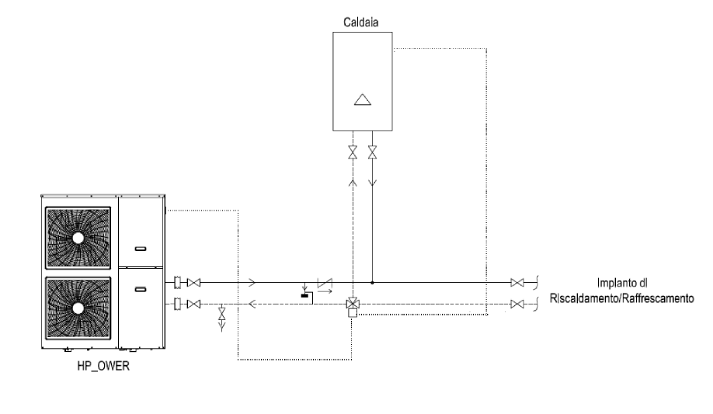
ESEMPIO 3
CALDAIA INTEGRAZIONE
Text> 7°C, uso pompe di calore
2
CONTROLLO DIGITALE
Text< 7°C, uso caldaia
NO FUNZIONAMENTO CONGIUNTO, O PDC O CALDAIA

Slide 75
ESEMPIO 3
ELIMINAZIONE FUNZIONAMENTO CONGIUNTO
IMPOSTARE r22=r28=r08 =7
2
CONTROLLO DIGITALE

Slide 76
ESEMPIO 3
ELIMINAZIONE FUNZIONAMENTO CONGIUNTO
IMPOSTARE r22=r28=r08 =7
2
CONTROLLO DIGITALE
Caldaia

Slide 77
ESEMPIO 3
CALDAIA INTEGRAZIONE
ABILITAZIONE CALDAIA SOLO LATO IMPIANTO
PARAMETRO r23 = 4 (DEFAULT=0)
2
CONTROLLO DIGITALE
ABILITAZIONE MORSETTIERA MORSETTI AEH – AEHN USCITA 230V
PARAMETRO H58 = 29
ALIMENTAZIONE VALVOLA 3 VIE, MORSETTI FINE CORSA CHE CHIUDANO CONTATTO TA CALDAIA
N.B. E’ possibile configurare altre uscite in morsettiera per la richiesta caldaia

Slide 78
ESEMPIO 3
CALDAIA INTEGRAZIONE
    GESTIONE CALDAIA
E’ possibile stabilire, se la caldaia ha un proprio circolatore e se la regolazione avviene tramite sonda di termoregolazione della PdC o per mezzo della sonda integrata nella caldaia, le combinazioni di fatto sono definite dal parametro r32:
r32 = 0: caldaia senza circolatore con termoregolazione a carico della macchina
r32 = 1: caldaia dotata di circolatore autonomo con termoregolatore a carico della macchina
r32 = 2: caldaia senza circolatore con termoregolazione autonoma
r32 = 3: caldaia dotata di circolatore con termoregolazione autonoma
2
CONTROLLO DIGITALE

Slide 79
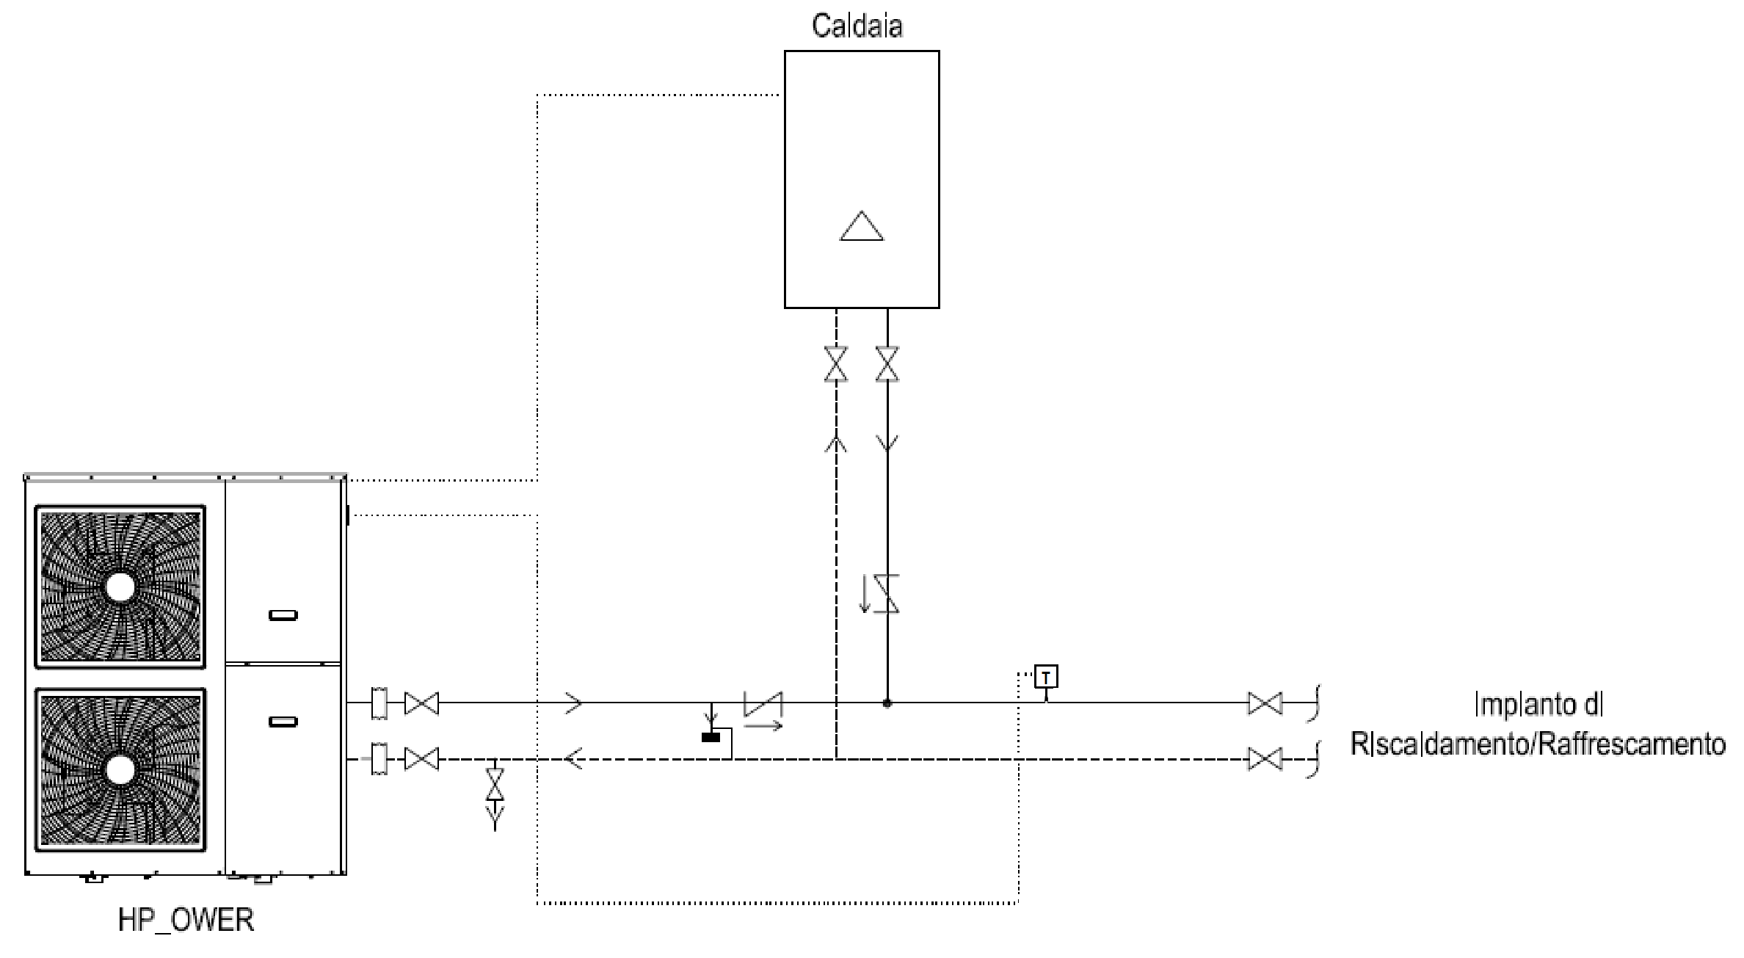
ESEMPIO 4
CALDAIA INTEGRAZIONE
Text< 7°C, uso caldaia
2
CONTROLLO DIGITALE
Text> 7°C, uso pompa di calore e caldaia integrazione

Slide 80
ESEMPIO 4
IMPOSTARE r08=r28=7
r22=50
50
2
CONTROLLO DIGITALE
7

Slide 81
ESEMPIO 4
CALDAIA INTEGRAZIONE
ABILITAZIONE CALDAIA SOLO LATO IMPIANTO
PARAMETRO r23 = 4 (DEFAULT=0)
2
CONTROLLO DIGITALE
ABILITAZIONE MORSETTIERA MORSETTI AEH – AEHN USCITA 230V
PARAMETRO H58 = 29
PREVEDERE RELE’ CHE CHIUDA CONTATTO TA CALDAIA
N.B. E’ possibile configurare altre uscite in morsettiera per la richiesta caldaia

Slide 82
ESEMPIO 4
CALDAIA INTEGRAZIONE
SONDA MANDATA IMPIANTO
2
CONTROLLO DIGITALE

Slide 83
ESEMPIO 4
SONDA REMOTABILE
ABILITAZIONE SONDA REMOTABILE (MANDATA IMPIANTO)
PARAMETRO H19 = 41 (DEFAULT=0)
2
CONTROLLO DIGITALE
PARAMETRO H44 = 0 (DEFAULT=26)
PARAMETRO H11 = 8 (DEFAULT=2)
N.B La pompa di calore terrà conto anche delle integrazioni per la temperatura mandata impianto

Slide 84
ESEMPIO: RADIATORI 70°C
CALDAIA INTEGRAZIONE
Text< 7°C, uso caldaia
2
CONTROLLO DIGITALE
Text> 7°C, uso pompa di calore e caldaia integrazione
T.MANDATA :70°C ?????
COME FACCIO?

Slide 85
ESEMPIO: RADIATORI 70°C
IMPOSTAZIONE OFFSET
T.MANDATA :
FINO 50°C POMPA DI CALORE
DA 50 A 70°C CALDAIA
2
CONTROLLO DIGITALE

Slide 86
ESEMPIO 5
CALDAIA INTEGRAZIONE
IMPOSTARE TUTTI I PARAMETRI VISTI PER ESEMPIO 4
2
CONTROLLO DIGITALE
IMPOSTARE SET POINT HEAT= 50° C PER PDC
IMPOSTARE SET POINT CALDAIA
PARAMETRO r29= 20, Δt set point/ MANDATA IMPIANTO
50+20= 70°C set point caldaia
N.B. E’ possibile configurare altre uscite in morsettiera per la richiesta caldaia

Slide 87
INTEGRAZIONE
IMPOSTAZIONE OFFSET
IMPOSTARE SET POINT CALDAIA/RESISTENZE
PARAMETRO r29= Temp MANDATA IMPIANTO
PARAMETRO r30= Temp. MANDATA IMPIANTO 2°set point
PARAMETRO r31= Temp. SANITARIO
2
CONTROLLO DIGITALE

Slide 88
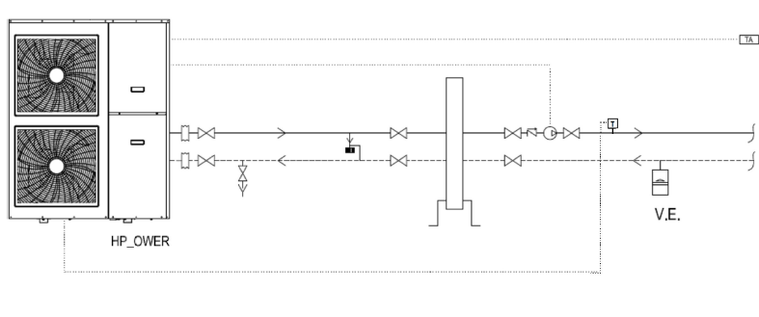
2
CONTROLLO DIGITALE
ALTRE CONFIGURAZIONI
ANELLO PRIMARIO

Slide 89
ALTRE CONFIGURAZIONI
ANELLO PRIMARIO
ABILITAZIONE SONDA REMOTABILE (MANDATA IMPIANTO)
2
CONTROLLO DIGITALE
PARAMETRO H19 = 41 (DEFAULT=0)
PARAMETRO H44 = 0 (DEFAULT=26)
ABILITAZIONE IN MORSETTIERA GESTIONE CIRCOLATORE (ES. MORSETTO AEHN-AEH)
PARAMETRO H58 = 43

Slide 90
CONFIGURAZIONI E IMPOSTAZIONI PARAMETRI
2
CONTROLLO DIGITALE
CONSULTARE SCHEDA ELENCO PARAMETRI E FOGLIO CONFIGURAZIONI POSSIBILI

Slide 91
3
LOGICHE FUNZIONAMENTO
PREPARAZIONE ACS
SEQUENZA
RICHIESTA ACS DA SONDA BOLLITORE
COMPRESSORE: FREQUENZA MINIMA 2 MINUTI
DEVIAZIONE VALVOLA 3 VIE
DOPO 2 MINUTI: FREQUENZA MASSIMA

Slide 92
RESISTENZA CARTER COMPRESSORE
ABILITAZIONE SE:
t04
2
LOGICHE FUNZIONAMENTO
COMPRESSORE OFF DA ALMENO 30 MINUTI
t04 < 20 °C, ISTERESI 2° C
CON COMPRESSORE ON, RESISTENZA OFF

Slide 93
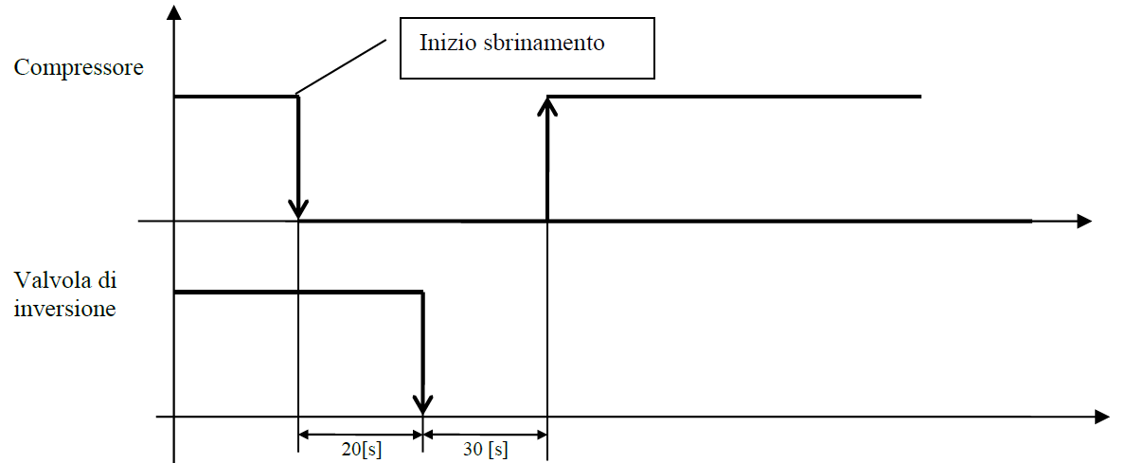
SBRINAMENTO
ABILITAZIONE SE:
PRESSIONE DI BASSA < 5,4 bar
Text – Tingresso COMPRESSORE > 9°C
2
LOGICHE FUNZIONAMENTO
20 MINUTI DA ULTIMO SBRINAMENTO

Slide 94
SBRINAMENTO
MODALITA’ FUNZIONAMENTO
COMPRESSORE MAX POTENZA
VENTILATORE: Pevap.< 21bar, off
2
LOGICHE FUNZIONAMENTO
CIRCOLATORE ON, MANDATA IMPIANTO

Slide 95
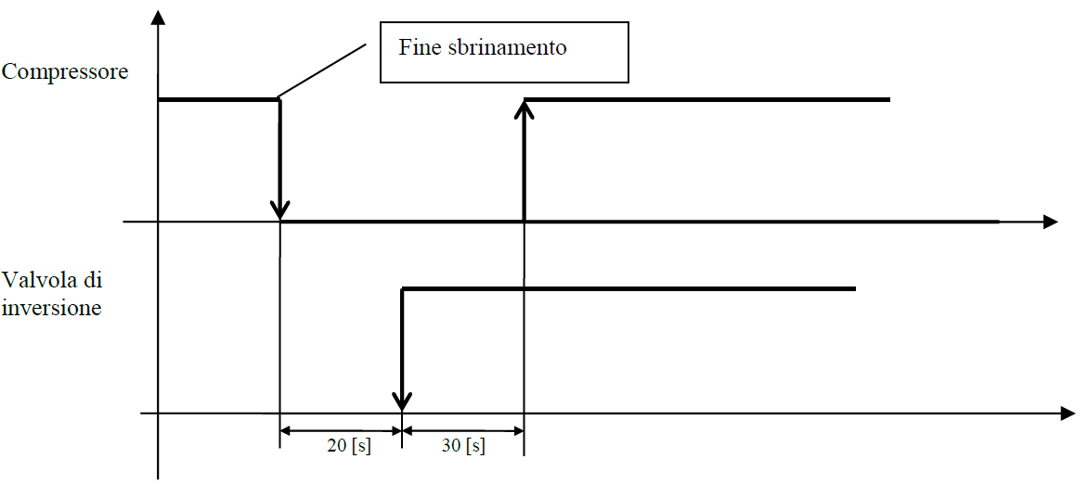
SBRINAMENTO
DURATA
SE Palta > 29 bar, OFF SBRINAMENTO
SE Palta < 29 bar, MASSIMO 6 MINUTI
2
LOGICHE FUNZIONAMENTO

